Slide 1
Escuela Normal de Educación Preescolar
Licenciatura en educación preescolar
Ciclo escolar 2020-2021
CUARTO SEMESTRE
Diario interactivo segunda jornada
Docente: Isabel del Carmen Aguirre Ramos
Alumna: Ana Sofia Segovia Alonso #19
Curso: Estrategias del trabajo docente
2 B
UNIDAD DE APRENDIZAJE II. DEL DISEÑO E INTERVENCIÓN HACIA LA MEJORA DE LA PRÁCTICA DOCENTE.
Detecta los procesos de aprendizaje de sus alumnos para favorecer su desarrollo cognitivo y socioemocional.
Aplica el plan y programas de estudio para alcanzar los propósitos educativos y contribuir al pleno desenvolvimiento de las capacidades de sus alumnos
Integra recursos de la investigación educativa para enriquecer su práctica profesional, expresando su interés por el conocimiento, la ciencia y la mejora de la educación
Actúa de manera ética ante la diversidad de situaciones que se presentan en la práctica profesional.
22 de junio del 2021.

Slide 2
Diario interactivo.
Ana Sofia Segovia Alonso
Segunda jornada

Slide 3
Diario interactivo.
En este diario interactivo se mostrara las actividades realizadas dentro de las 2 semanas de la practica docente, así como innovadoras para llegar al aprendizaje esperado. Dentro de nueva normalidad donde nos basamos en la programación de aprende en casa debido a la pandemia. Al igual que actividades enfocadas en el programa “Aprende en casa”.
Tuve la oportunidad de adaptarme a esta nueva manera de enseñar, y moldear mis actividades de manera que todos tengan los recurso necesarios para elaborarla.
Este diario servirá para ver las evidencia de las practicas así como también la intervención en cada una de las actividades realizadas a los niños, al igual que valorar el trabajo en el aula, observaciones etc.
El diario docente “permite recoger observaciones de hechos considerados relevantes para el docente y que contribuyen al conocimiento de la realidad del grupo de estudiantes” Manuel. N(2019), así como plasmar y reflexionar críticamente su propia actividad teórico-práctica.

Slide 4
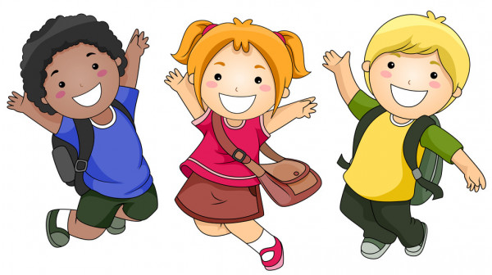
Jardín de niños
Ángela peralta

Slide 5
Contexto del jardín
El día 14 de junio del 2021 se dio inicio a la segunda jornada de práctica en línea debido a las circunstancias de pandemia que se están viviendo hoy en día; se practicó en conjunto con el jardín de niños Ángela Peralta ubicado en la calle “La plaza” #113 colonia Asturias, con clave 05DJN0916U, el jardín de niños maneja un horario de 8:30 am a 12:30 pm cuando se toman las clases de manera presencial, pero dadas las circunstancias de trabajo actual, las educadoras se encargan de subir actividades vía Facebook en un grupo que cada educadora generó con los padres de familia del grupo que tienen a cargo. para los padres de familia que se les complica conectarse se maneja un grupo vía WhatsApp y se utiliza el mismo método de enseñanza. Ciertos grupos son mixtos, por ello, ellas deben generar ciertas modificaciones en sus planeaciones para generar aprendizajes significativos en sus alumnos; las educadoras suben las actividades a las 9:00 am y los alumnos tienen el día completo para subir sus tareas, esta forma de trabajo se lleva acabo de lunes a jueves, y el viernes las educadoras dan clase en línea; algunas a las 10:30 y otras a las 11:00 am.
Los viernes fueron los días en que el equipo de práctica impartió clases a los alumnos con los aprendizajes esperados que las educadoras aportaron para aplicarlo como reforzamiento hacia los niños, esta actividad se llevó a cabo por medio de la aplicación de Zoom.
El jardín de niños está supervisado por la Profa. Patricia Beltrán y a cargo de la directora Profa. Rosa Isela Dávila Treviño, los grupos dentro del jardín de niños están organizados de la siguiente manera: (1 y 2 A Paulina Jacaranda Gutiérrez, 2 y 3 B Natalia García de la rosa ,2 C Irma Citlalli Llanas Flores y 3 A Diana Esmeralda Ibarra Concha).
El jardín de niños realiza actividades generales tales como escuela para padres, psicología, educación física y música, realizan reuniones de acompañamiento y se imparten talleres de retroalimentación en el colectivo cada miércoles y cada quince días con el equipo de USAER por medio de la plataforma Microsoft Teams.

Slide 6
Presentación:
Ana Sofia Segovia Alonso
Soy estudiante de la Escuela Normal de Educación Preescolar, di inicio a Mis prácticas el día 14 de mayo para finalizarlas el día 21 del mismo mes, las llevé a cabo en el jardín de niños Ángela Peralta en donde tuve la oportunidad de practicar los días viernes en un horario de 10:30 am a 11:05 am, y en otras ocasiones los jueves.
Entre semana tuve la oportunidad de observar el trabajo de la educadora Paulina Jacaranda Gutiérrez García. como aplicaba a sus actividades a sus alumnos mediante un grupo en Facebook, esto me permitió generar mas conocimiento de cada uno de los temas que ella abordaba y agregar las evidencias de cada día para que a futuro me sirvieran como referencia para mejora de mi práctica. El trabajo de práctica me permitió vivir la experiencia del trabajo en línea y con esto recaudar suficiente información que me permita dar seguimiento al estudio de caso el cual está enfocado en conocer cómo es y cómo se vive con la nueva manera de enseñanza en línea.
Para mi compañera:
Sahima Guadalupe Beltrán Baladran
Hola compañera sahima, te doy la bienvenida a mi diario interactivo, con el fin de hacerte saber el trabajo el cual hice durante esta segunda jornada de practica, así mismo te invito a ver mis fortalezas y debilidades durante los días de practica para que así te puedan ayudar mas a delante en tu formación como educadora. Al igual espero que esta experiencia diferente como lo fue trabajar en línea halla sido reconfortante para ti y tus habilidades.
Te quiere sofí.

Slide 7
Situaciones
De
Aprendizaje.
Secuencias Didácticas.

Slide 8
Aprendizajes esperados:
Educación socioemocional: Reconoce las emociones básicas (alegría, miedo, enojo, tristeza) e identifica cómo se siente ante distintas situaciones. Reconoce y nombra situaciones que le generan felicidad, tristeza, miedo o enojo.
Exploración del mundo natural: Describe y explica características comunes que identifica entre seres vivos y elementos que observa en la naturaleza.

Slide 9
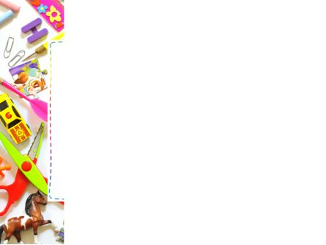
Diario
14/junio/2021
“Diccionario de Emociones”
Aprendizaje clave
Leguaje y comunicación
Exploración y comprensión del mundo
Educación socioemocional
SI
NO
El desarrollo de las actividades fue en tiempo y forma
Se lograron los aprendizajes esperados en los alumnos
Resultaron adecuados el uso del material, las indicaciones y organización de los alumnos
Trabajo en el aula
SI
NO
Se mostraron interesados en las actividades
Se involucraron en las actividades
Culminaron las actividades de forma satisfactoria
Los alumnos que requieren apoyo son:
Alumnos participativos:
Alumnos

Slide 10
MI INTERVENCION
OBSERVACIONES
Mi intervención comienza a las 10:30 de la mañana hago el pase de lista y los buenos días a todos los niños. Al empezar la actividad les pregunto si saben cuales son las emociones que los hace feliz, que los pone tristes, que les enoja y que les aterra.
En seguida les puse una presentación donde venia el nombre y un dibujo de cada emoción y ellos tenían que decirme que situaciones los hacían sentir así y porque.
Después con los materiales que les solicite que eran periódicos, revistas, pegamento, tijeras y una hoja de maquina, tenían que buscar personas que representaran cada emoción y así pegarla en la hoja de maquina con el nombre de la emoción correspondiente a los recortes.
Al concluir les pregunte como se habían sentido con la actividad y reconocí sus aprendizajes.
Durante la segunda jornada de practica note que los niños estaban mas motivados que en la jornada pasada al momento de trabajar con la educadora paulina y conmigo.
Cuando comente que veríamos las emociones, los niños se mostraron muy participativos, al igual que trabajadores con la actividad que realice.
Algunos ya tenían nociones de las emociones pero casi no las ponían en practica, fue necesario recalcar la importancia de estas en nuestro día a día. La participación de los padres fue mejor esta jornada ya que la anterior se mostraron antipáticos dentro de las actividades y materiales solicitados.
Los niños mostraron compromiso y disponibilidad hacia mi y mi actividad.

Slide 11
Comentario de mi compañera:
Te felicito por tu intervención docente en esta segunda jornada de práctica, me pareció muy buena idea que aplicaras una situación de educación socioemocional ya que hoy en día por las condiciones de trabajo que se están viviendo existe desestabilidad emocional en los alumnos ya que el no tener la disponibilidad de socializar e ir a clases como normalmente era les perjudica en su forma de aprender y afecta de cierta forma sus emociones.
Con la actividad que pusiste en marcha con tus alumnos conseguiste que ellos reconocieran las emociones tanto propias como de otras personas y eso es muy importante para su desarrollo y crecimiento como persona.

Slide 12
Diario
21/junio/2021
“juguemos al jardinero”
Aprendizaje clave
Leguaje y comunicación
Exploración y comprensión del mundo
Educación socioemocional
SI
NO
El desarrollo de las actividades fue en tiempo y forma
Se lograron los aprendizajes esperados en los alumnos
Resultaron adecuados el uso del material, las indicaciones y organización de los alumnos
Trabajo en el aula
SI
NO
Se mostraron interesados en las actividades
Se involucraron en las actividades
Culminaron las actividades de forma satisfactoria
Los alumnos que requieren apoyo son:
Alumnos participativos:
Alumnos

Slide 13
MI INTERVENCION
OBSERVACIONES
Mi intervención comienza a las 10:30 de la mañana hago el pase de lista y los buenos días a todos los niños. Al empezar la actividad les pregunto si saben que son las plantas y si todas las plantas que vemos en distintos lugares son iguales o no. En seguida les muestro una presentación que contenía distintas tipos de plantas y ellos tenían que decirme sus características, si estaba grande o si era pequeña, si era suave o si era áspera y donde creen que se encontraban estas plantas. Después les solicite que sacaran el material previamente pedido vía Facebook el cual era un plata, tierra y una hoja de maquina, tenían que tocar su plantita y la tierra y decirme sus características igualmente así se fomento la participación en el aula, los niños expusieron y al finalizar todos tenían que dibujarme un paisaje donde mostraran varios tipos de platas, tierra y naturaleza al igual de decirme la importancia de cuidar las plantas en el mundo.
Para concluir pregunte que aprendieron el día de hoy y reconocí sus aprendizajes.
Durante la segunda jornada de practica note que los niños estaban mas motivados que en la jornada pasada al momento de trabajar con la educadora paulina y conmigo.
Los niños se notaban emocionados y muy participativos con el tema de las plantas ellos anteriormente con la maestra paulina habían hecho la actividad de sembrar un frijolito y verlo crecer por varias semanas así que eso facilito adquirir este nuevo aprendizaje de saber las diferentes características de las plantas.
Todos los niños participaron, y tuvimos más niños involucrados en la sesión, los padres se mostraron accesibles y dispuestos ayudar en la actividad.

Slide 14
Comentario de mi compañera:
Me pareció muy interesante la clase de esta segunda semana de práctica ya que no solo pusiste en práctica el lenguaje y comunicación, si no, también pusiste en marcha el mundo natural y social y eso ayudará a tus alumnos a aprender a cuidar el ambiente y contexto que le rodea, además los impulsas a conocer temas científicos y de biología desde la edad temprana.
No te sugiero nada ya que considero que tu clase mejoró mucho mas que la de la jornada pasada, considero que la jornada pasada te hizo aprender muchas cosas al momento de aplicar actividades y en esta segunda jornada pusiste en práctica y en mejoramiento tus áreas de oportunidad.

Slide 15
Evidencias de practica.
Segunda jornada.

Slide 16
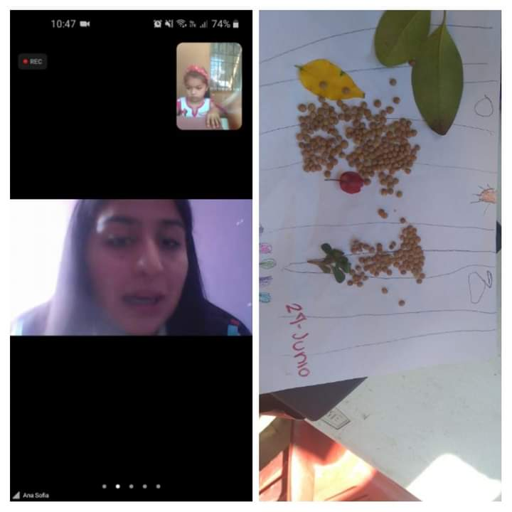
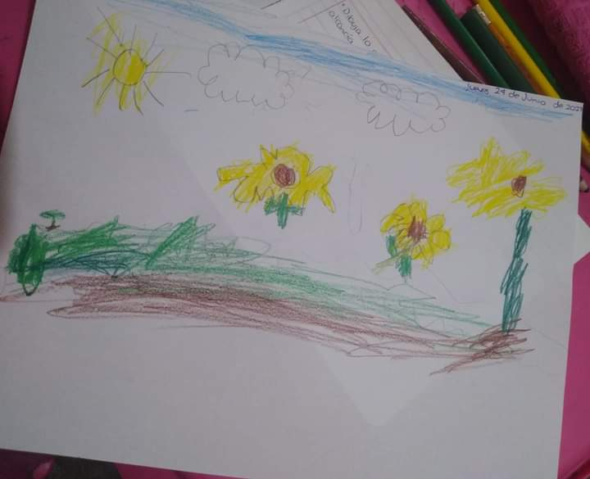

Slide 17
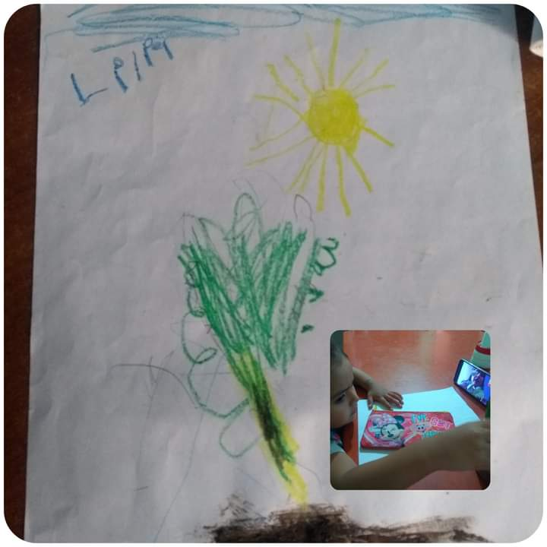
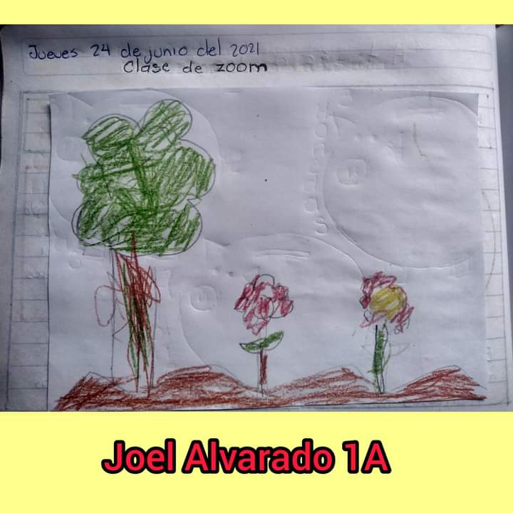

Slide 18
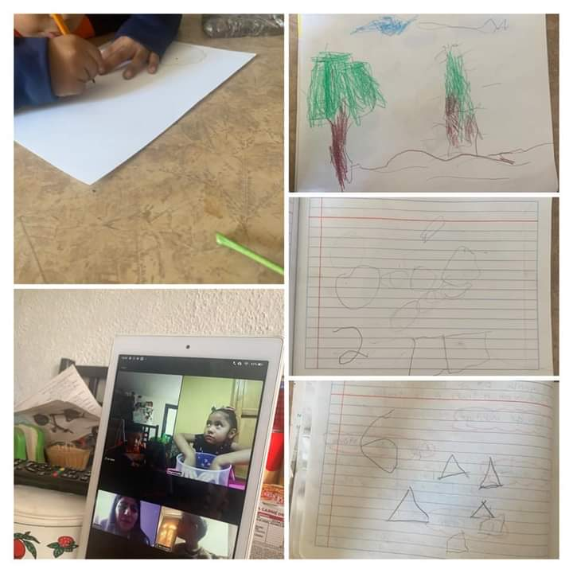
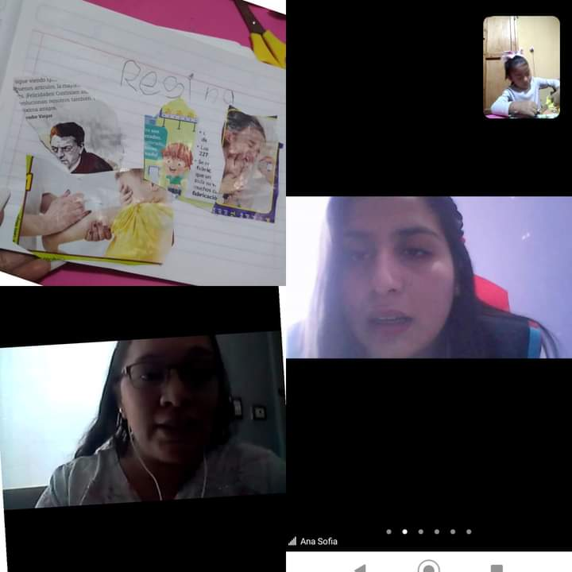

Slide 19
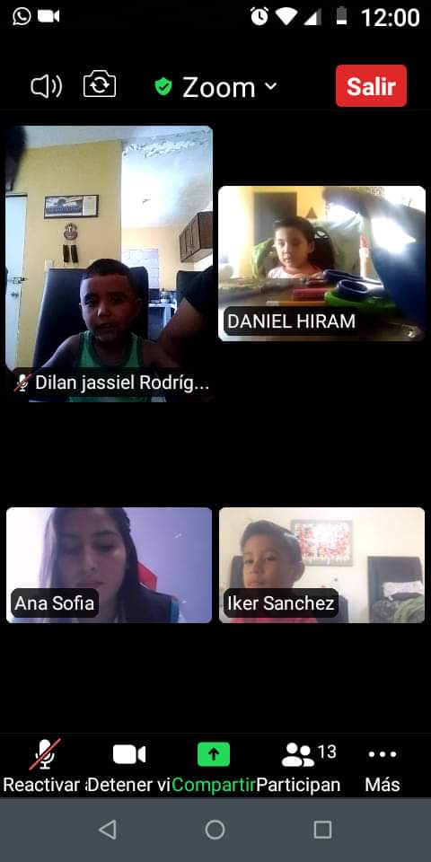
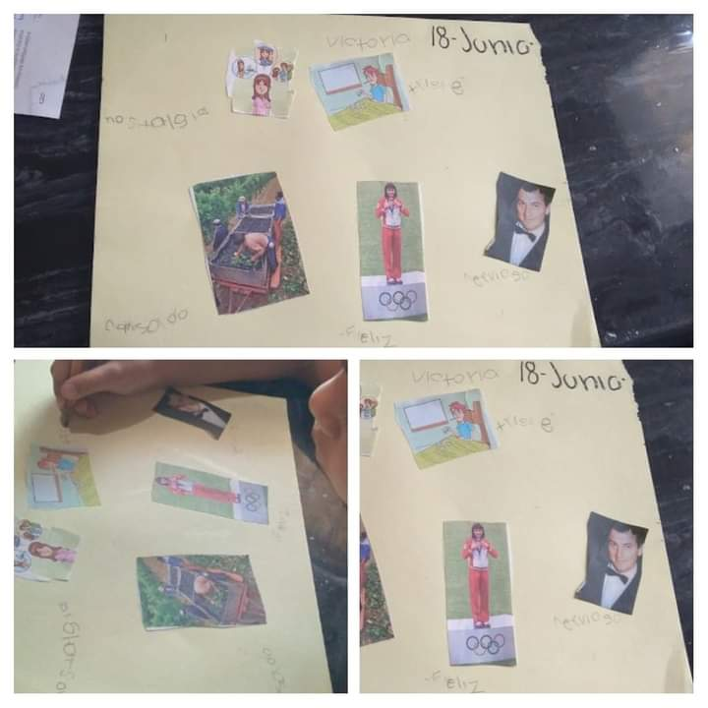

Slide 20
